Slide 1

코인의 현물?선물?
코인의 현물과 선물의 개념

Slide 2

현물
한방향의 매매만 가능함
상승장에서만
수익을 낼 수 있음
선물
양방향의 매매가 가능함
상승,하락에서
수익을 낼 수 있음

Slide 3
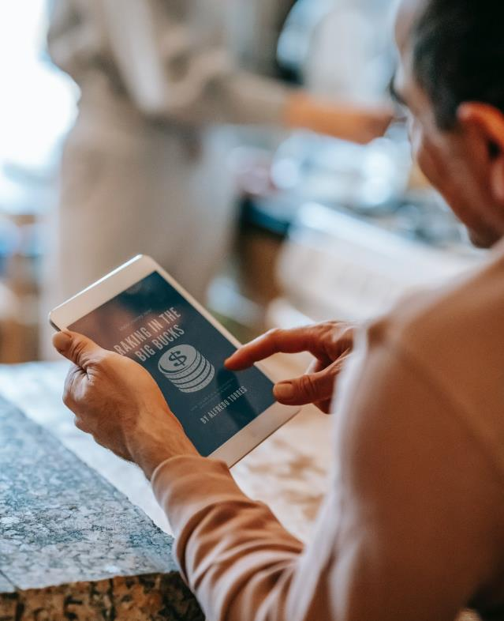
레버리지의 개념 (feat. 공매수, 공매도)
공매수
LONG = 롱
선물
공매도
SHORT = 숏
레버리지 (마진)
나의 시드를 담보로
X1배 ~ X100배로
부채를 끌어다 씀

Slide 4
레버리지 (마진)
선물시장 : 공매수(Long)와 공매도(Short)
공은 빌 공(空)자를 쓰며
없는 돈을 끌어다 쓰는 것 (레버리지, 빚,부채)
이라서 공매수, 공매도라 부름

Slide 5
현물거래
나의 시드가 $1000일 경우
현물 시장에서 BTC를 $1000를 매수하면
BTC의 가격이 상승하는 퍼센트만큼 나의 시드가 상승함
(ex. BTC 가격이 5% 상승하면, 1000$의 5%인 50$ 수익)
$1000
5%
$1050
시드머니
수익률
최종 수익률

Slide 6
현물거래
나의 시드가 $1000일 경우
현물 시장에서 BTC를 $1000를 매수하면
BTC의 가격이 상승하는 퍼센트만큼 나의 시드가 하락함
(ex. BTC 가격이 5% 하락하면, 1000$의 5%인 50$ 손실)
$1000
5%
$950
시드머니
손실률
최종 수익률

Slide 7
레버리지 (마진)
투자시드 : $1000 / 레버리지 : X5배
$1000으로 5배 공매수 (롱)을 했을때
BTC가격이 10% 상승시 수익률은 50%
원래 $100의 수익이지만, 5배 공매수(롱)이라 $500 수익
투자시드 : $1000 / 레버리지 : X5배
$1000으로 5배 공매수 (롱)을 했을때
BTC가격이 10% 하락시 손실률은 50%
원래 $100의 손실이지만, 5배 공매수(롱)이라 $500 손실

Slide 8
레버리지 (마진)
공매수(롱) + 상승
공매도(숏) + 하락
투자시드 : $1000 , 수익률 : 10%, 레버리지 : X 5배
$1000 + (10% X 5)
$1000 + 50% = $1500
(성공)
$1000
레버리지X5
수익률 10%
50%
$1500
투자시드
레버리지+수익률
최종 수익률

Slide 9
레버리지 (마진)
공매수(롱) + 하락
공매도(숏) + 상승
투자시드 : $1000 , 수익률 : 10%, 레버리지 : X 5배
$1000 - (10% X 5)
$1000 - 50% = $500
(실패)
$1000
레버리지X5
손실률 10%
50%
$500
투자시드
레버리지+손실률
최종 수익률

Slide 10
선물은 포지션을
OPEN , CLOSE
선물
코인을 공매수 or 공매도
롱포지션 or 숏포지션을 오픈
현물은
매수, 매도
포지션을 열다 = 개시하다 = OPEN
포지션을 닫다 = 청산하다 = CLOSE

Slide 11
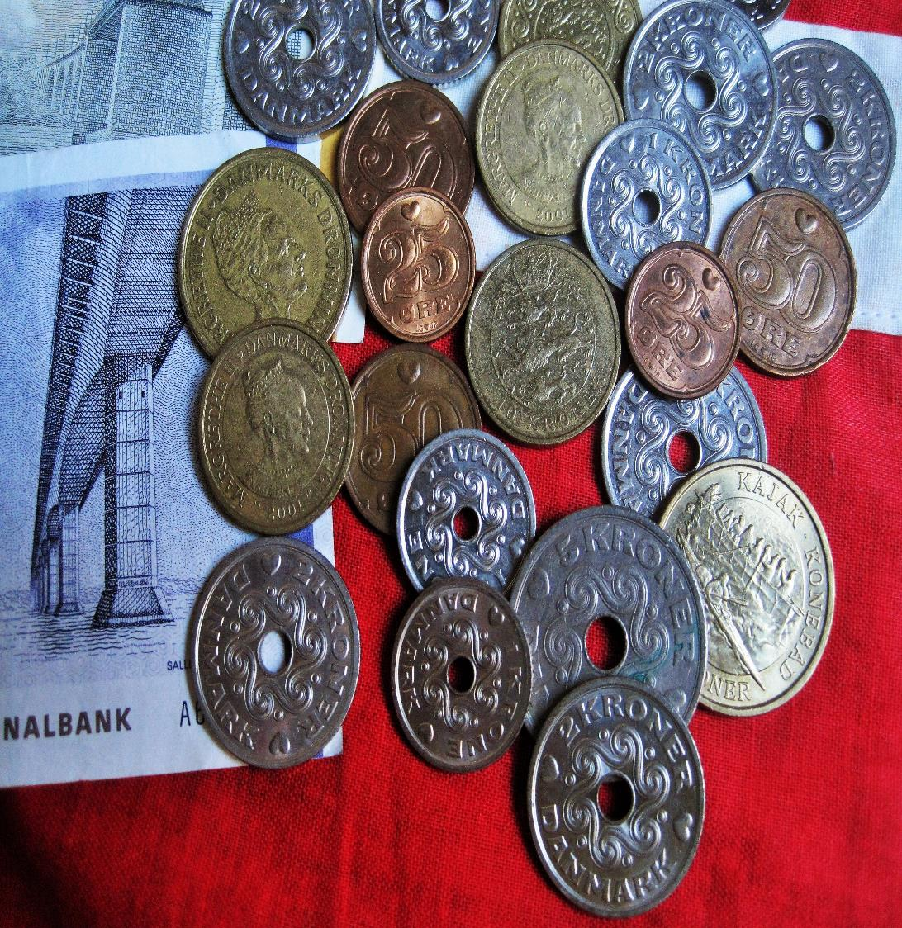
강제 청산 나의 선물 포지션이 강제로 청산 되는것
레버리지를 사용하여 매매할때
손실액이 나의 원금보다 높아지는 경우
자동으로 0원이 되며
강제로 포지션이 청산되는 것

Slide 12
강제 청산
BTC $40,000 에 X100배 숏을 오픈했다면
1% 하락으로 BTC가격이 $39,600이 되면 100% 수익이지만
1%상승으로 BTC가격이 $40,400이 되면 100% 손실이 되어
나의 원금은 0원이 되므로
더 이상 포지션을 유지할 수 없어
포지션이 강제로 청산이 된다

Slide 13

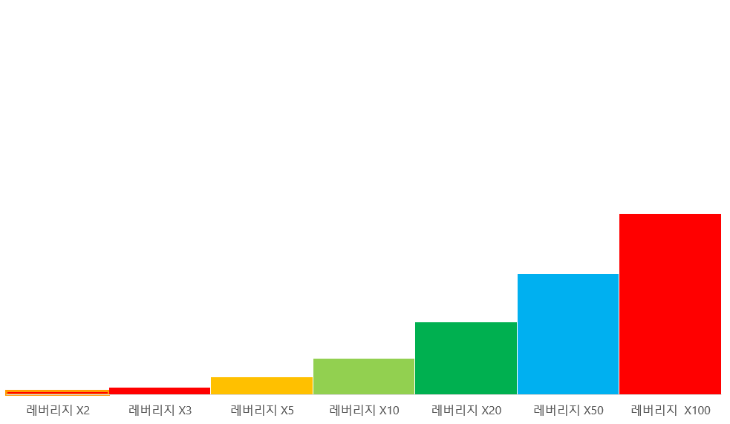
강제 청산 (레버리지 청산 위험도)
레버지가 높을수록
청산 위험도 상승

Slide 14
강제 청산
레버리지 청산 예상가격
레버리지X100 - 1% 초과시 청산
레버리지 X50 - 2% 초과시 청산
레버리지 X20 - 5% 초과시 청산
레버리지 X10 - 10%초과시 청산
레버리지 X5 - 20% 초과시 청산
레버리지 X3 - 33.4% 초과시 청산
레버리지 X2 - 50% 초과시 청산

Slide 15


Thank you

Slide 16
Thank you

